Slide 1

快乐的分享

Slide 2

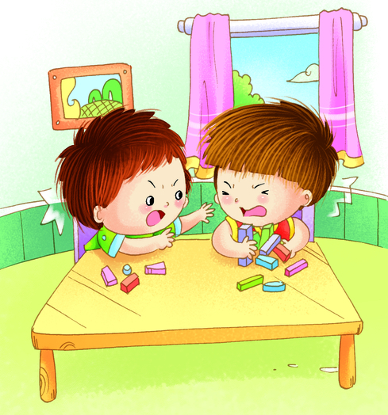
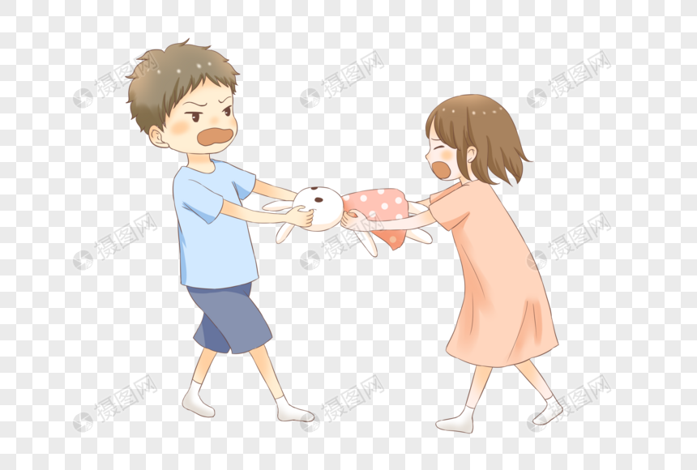
怎么了？

Slide 3
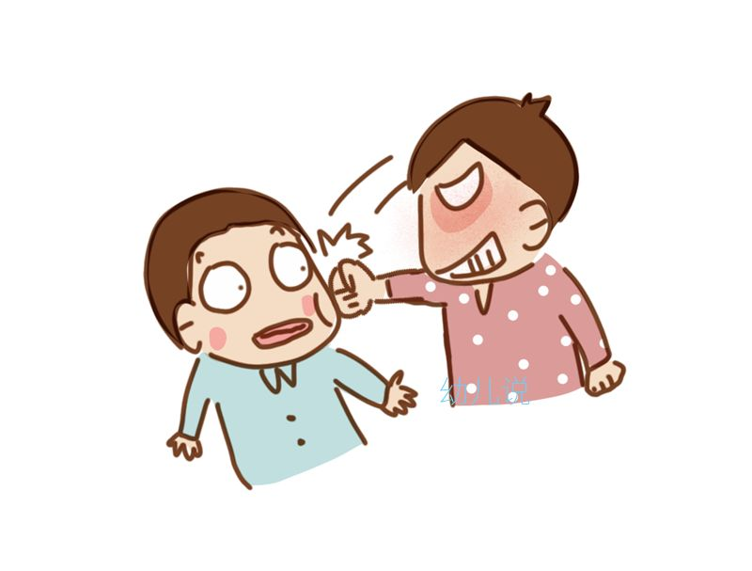
甚至会发生...

Slide 4
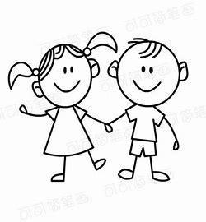

一个玩具
两个小朋友怎么办呢？

Slide 5
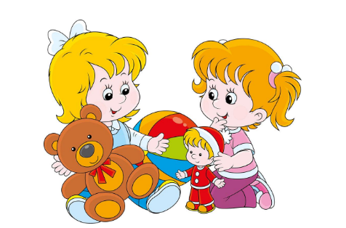
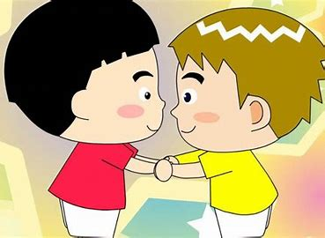
商量沟通
交换玩具或者轮流玩

Slide 6
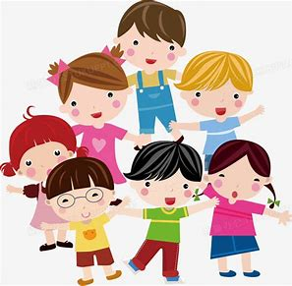
我们是好伙伴

